Slide 1



Název školy: | ZÁKLADNÍ ŠKOLA SADSKÁ
Autor: | Mgr. Jiřina Homolová
Název DUM: | VY_32_Inovace_12.1.6 Podstatná jména pomnožná, hromadná, látková
Název sady: | Český jazyk 6. ročník
Číslo projektu: | CZ.1.07/1.4.00/21.3577
Anotace: | Materiál je určen žákům 6. ročníku. Podává výklad o podstatných jménech pomnožných, hromadných, látkových, jejich rozlišování a určování mluvnického čísla. Obsahuje animace.

Slide 2
Podstatná jména
pomnožná, hromadná, látková

Slide 3
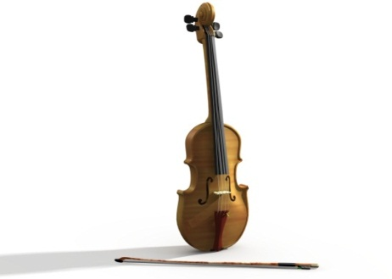
Podstatná jména pomnožná
Mají pouze tvar množného čísla.
Při skloňování mají pouze koncovky množného čísla.
U těchto slov vždy určujeme číslo množné.
Např. Hraje na housle (mn. č.)

Slide 4
V následujících větách podtrhněte podstatná jména pomnožná:
Hraje na housle. U sousedů dnes složili uhlí. Když zíváš, zakryj si ústa. Výhled na Hradčany nás uchvátil. Po dvaceti kilometrech jízdy na kole nám přišla vhod zastávka na limonádu. Zavírej dveře. Košíky plné hub potěšily milovníky hříbkové omáčky. Na podzim opadává ze stromů listí. Měli byste omezit solení, nadměrné množství soli způsobuje vysoký tlak krve. Kup jedny zápalky.

Slide 5
Řešení:
Hraje na housle. U sousedů dnes složili uhlí. Když zíváš, zakryj si ústa. Výhled na Hradčany nás uchvátil. Po dvaceti kilometrech jízdy na kole nám přišla vhod zastávka na limonádu. Zavírej dveře. Košíky plné hub potěšily milovníky hříbkové omáčky. Na podzim opadává ze stromů listí. Měli byste omezit solení, nadměrné množství soli způsobuje vysoký tlak krve. Kup jedny zápalky.
Dovedli byste jmenovat ve svém okolí obce
s názvem vyjádřeným podstatným jménem pomnožným?
Tatce
Pečky
Poříčany
Skramníky
Třebestovice
Písty
Hořany
Poděbrady
Rostoklaty
Tuklaty
Úvaly
Klánovice

Slide 6
Podstatná jména hromadná
Mají tvar pouze jednotného čísla, ale označují větší množství jevů stejného druhu. Při skloňování mají pouze koncovku jednotného čísla.
U těchto slov určujeme vždy číslo jednotné.
Např. Před sousedním domem složili uhlí (č. j.)

Slide 7
V následujících větách podtrhněte podstatná jména hromadná:
Hraje na housle. U sousedů dnes složili uhlí. Když zíváš, zakryj si ústa. Výhled na Hradčany nás uchvátil. Po dvaceti kilometrech jízdy na kole nám přišla vhod zastávka na limonádu. Sledujeme rozhlasové pořady určené mládeži. Košíky plné hub potěšily milovníky hříbkové omáčky. Na podzim opadává ze stromů listí. Měli byste omezit solení, nadměrné množství soli způsobuje vysoký tlak krve. Naši ulici zdobí husté stromoví.

Slide 8
Řešení:
Hraje na housle. U sousedů dnes složili uhlí. Když zíváš, zakryj si ústa. Výhled na Hradčany nás uchvátil. Po dvaceti kilometrech jízdy na kole nám přišla vhod zastávka na limonádu. Sledujeme rozhlasové pořady určené mládeži. Košíky plné hub potěšily milovníky smaženice a hříbkové omáčky. Na podzim opadává ze stromů listí. Měli byste omezit solení, nadměrné množství soli způsobuje vysoký tlak krve. Naši ulici zdobí husté stromoví.

Slide 9
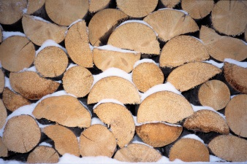
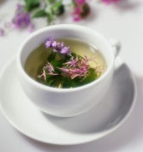

Podstatná jména látková
Označují tvarem jednotného čísla samotnou látku bez ohledu na její množství.
Např. Z lesa svážejí dřevo ( jeden kmen, celou fůru).
V množném čísle mají některá látková podstatná jména pozměněný význam.
Např. V cukrárně jsme si objednali dva čaje (dva šálky).

Slide 10
V následujících větách podtrhněte podstatná jména látková:
Maminka ráda po obědě pije kávu.
U sousedů dnes složili uhlí. Když zíváš, zakryj si ústa. Výhled na Hradčany nás uchvátil. Po dvaceti kilometrech jízdy na kole nám přišla vhod zastávka na limonádu. Zavírej dveře. Košíky plné hub potěšily milovníky smaženice a hříbkové omáčky. V Sušici už se zápalky nevyrábějí. Měli byste omezit solení, nadměrné množství soli způsobuje vysoký tlak krve.

Slide 11
Řešení:
Maminka ráda po obědě pije kávu.
U sousedů dnes složili uhlí. Když zíváš, zakryj si ústa. Výhled na Hradčany nás uchvátil. Po dvaceti kilometrech jízdy na kole nám přišla vhod zastávka na limonádu. Zavírej dveře. Košíky plné hub potěšily milovníky smaženice a hříbkové omáčky. V Sušici už se zápalky nevyrábějí. Měli byste omezit solení, nadměrné množství soli způsobuje vysoký tlak krve.

Slide 12
Zdroje:
KRAUSOVÁ, Zdeňka; TERŠOVÁ, Renata. Český jazyk 6. Plzeň: Fraus, 2004, ISBN 80-7238-320-5.
www.office.microsoft.com
Obrázky z galerie Klipart

